Slide 1



ACTUALIZACION DE DATOS DEL DIRECTOR DE LA IE EN EL PORTAL SÍSEVE, LUEGO DE AFILIAR SU IE
A CARGO DEL DIRECTOR DE LA IE
Minedu - Dirección de Gestión Escolar

Slide 2
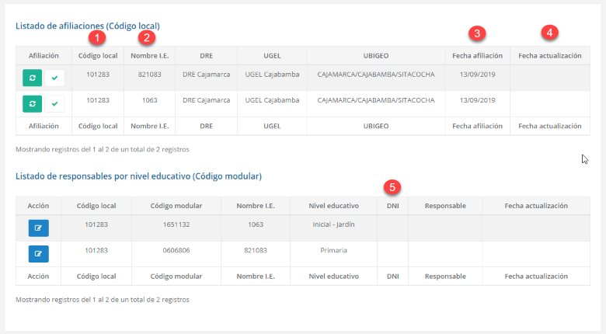
Actualización de datos del Director IE
Identificación de datos
El siguiente caso práctico muestra las siguientes características:
Institución educativa figura con dos registros en la tabla superior, perteneciendo a un mismo código local.
Lo que diferencia a los dos registros es el nombre de la Institución Educativa.
La Institución Educativa fue afiliada por primera vez el 13/09/2019.
La Institución Educativa desde su fecha de afiliación no cuenta con actualización de datos.
La Institución Educativa no cuenta con RCE asignados a los niveles educativos.
Notes:
El punto N° 1 explica el contexto (crecimiento y alta heterogeneidad).
IIEE privadas = 26% / IIEE públicas = 74%
A nivel nacional (período 1998-2018):
La matrícula creció en 92%
🡪 De 1.04 MM de estudiantes (1998) a 2.0 MM (2018).
El número de locales escolares se incrementó en 57%
🡪 De 8.6 mil (1998) a 13.5 mil (2018).
En Lima Metropolitana (2018):
La matrícula en IIEE privadas representa el 48% del total (991,026 estudiantes).
El número de locales escolares representa el 75% del total (5,910 IIEE privadas).
El Punto N° 2 representa una evidencia de baja calidad (logros de aprendizaje) de IIEE privadas.
Períodos ECE: 2018, 2016, 2015 y 2014.
De los resultados ECE, no es posible afirmar que las IIEE privadas ofrezcan de forma uniforme servicios educativos que permitan que los estudiantes alcancen resultados satisfactorios (principalmente en matemáticas).
A pesar de la evidencia, la educación privada goza de un mejor prestigio: 34% la considera buena mientras que solo un 9% lo hace en el caso de la pública (DATUM, febrero 2019)
El Punto N° 3 representa la segunda evidencia de baja calidad (informalidad en la gestión privada de servicios educativos).

Slide 3
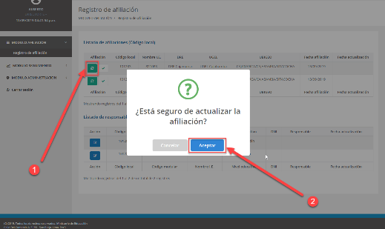
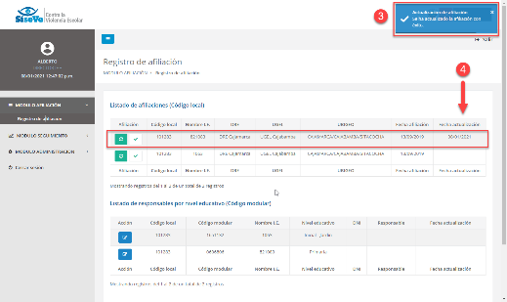
Actualización de datos del Director IE
Actualizando datos de la afiliación.
Hacer clic en el botón “Actualizar Afiliación” .
Clic en el botón “Aceptar”, para confirmar el proceso de actualización de Datos.
Luego de confirmada la acción de “Actualizar la Afiliación”, el sistema nos mostrará un mensaje “Se ha actualizado la afiliación con éxito”.
Visualizamos que la columna “Fecha de Actualización”, contiene la fecha de actualización de datos.
Notes:
El punto N° 1 explica el contexto (crecimiento y alta heterogeneidad).
IIEE privadas = 26% / IIEE públicas = 74%
A nivel nacional (período 1998-2018):
La matrícula creció en 92%
🡪 De 1.04 MM de estudiantes (1998) a 2.0 MM (2018).
El número de locales escolares se incrementó en 57%
🡪 De 8.6 mil (1998) a 13.5 mil (2018).
En Lima Metropolitana (2018):
La matrícula en IIEE privadas representa el 48% del total (991,026 estudiantes).
El número de locales escolares representa el 75% del total (5,910 IIEE privadas).
El Punto N° 2 representa una evidencia de baja calidad (logros de aprendizaje) de IIEE privadas.
Períodos ECE: 2018, 2016, 2015 y 2014.
De los resultados ECE, no es posible afirmar que las IIEE privadas ofrezcan de forma uniforme servicios educativos que permitan que los estudiantes alcancen resultados satisfactorios (principalmente en matemáticas).
A pesar de la evidencia, la educación privada goza de un mejor prestigio: 34% la considera buena mientras que solo un 9% lo hace en el caso de la pública (DATUM, febrero 2019)
El Punto N° 3 representa la segunda evidencia de baja calidad (informalidad en la gestión privada de servicios educativos).

Slide 4
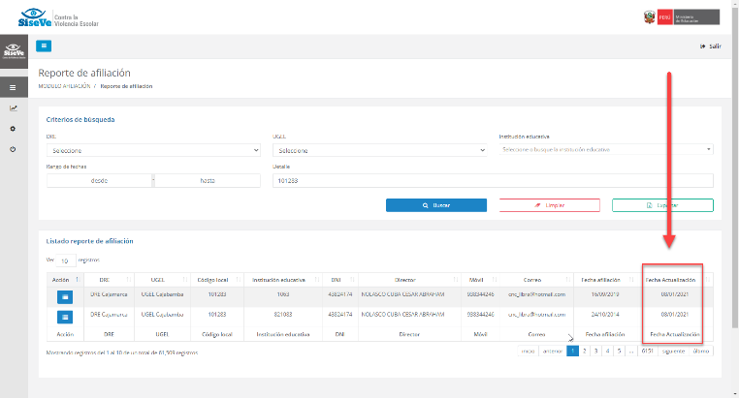
Actualización de datos del Director IE
Visor de Reporte de afiliación
Mediante la opción de Reporte de Afiliación podremos visualizar la actualización de datos de la institución Educativa:
1. Posterior al clic en el botón “Actualizar Datos”, se podrá visualizar la fecha de actualización.
Notes:
El punto N° 1 explica el contexto (crecimiento y alta heterogeneidad).
IIEE privadas = 26% / IIEE públicas = 74%
A nivel nacional (período 1998-2018):
La matrícula creció en 92%
🡪 De 1.04 MM de estudiantes (1998) a 2.0 MM (2018).
El número de locales escolares se incrementó en 57%
🡪 De 8.6 mil (1998) a 13.5 mil (2018).
En Lima Metropolitana (2018):
La matrícula en IIEE privadas representa el 48% del total (991,026 estudiantes).
El número de locales escolares representa el 75% del total (5,910 IIEE privadas).
El Punto N° 2 representa una evidencia de baja calidad (logros de aprendizaje) de IIEE privadas.
Períodos ECE: 2018, 2016, 2015 y 2014.
De los resultados ECE, no es posible afirmar que las IIEE privadas ofrezcan de forma uniforme servicios educativos que permitan que los estudiantes alcancen resultados satisfactorios (principalmente en matemáticas).
A pesar de la evidencia, la educación privada goza de un mejor prestigio: 34% la considera buena mientras que solo un 9% lo hace en el caso de la pública (DATUM, febrero 2019)
El Punto N° 3 representa la segunda evidencia de baja calidad (informalidad en la gestión privada de servicios educativos).

Slide 5




